Slide 3
Vui học kinh thánh
LUCA 4, 1-13

Slide 4
VUI HỌC KINH THÁNH

Slide 5
LẮNG NGHE LỜI CHÚA
Luca 9, 28b-36
Chun nguyễnơ

Slide 6
hiện đến uy nghi, và nói về sự chết của Người sẽ thực hiện tại Giêrusalem. Phêrô và hai bạn ông đang ngủ mê, chợt tỉnh dậy, thấy vinh quang của Chúa và hai vị đang đứng với Người. Lúc hai vị từ biệt Chúa, Phêrô thưa cùng Chúa Giêsu rằng:
“Ðây là Con Ta yêu dấu, các ngươi hãy nghe lời Người”. Và khi tiếng đang phán ra, thì chỉ thấy còn mình Chúa Giêsu. Suốt thời gian đó, các môn đệ giữ kín không nói với ai những điều mình đã chứng kiến. Ðó là lời Chúa.
“Lạy Thầy, chúng con được ở đây thì tốt lắm; chúng con xin làm ba lều, một cho Thầy, một cho Môsê, và một cho Êlia”. Khi nói thế, Phêrô không rõ mình nói gì.
Lúc ông còn đang nói, thì một đám mây bao phủ các Ngài và thấy các ngài biến vào trong đám mây, các môn đệ đều kinh hoàng. Bấy giờ từ đám mây có tiếng phán rằng:
Khi ấy, Chúa Giêsu đưa Phêrô, Giacôbê và Gioan lên núi cầu nguyện. Và đang khi cầu nguyện, diện mạo Người biến đổi khác thường và áo Người trở nên trắng tinh sáng láng. Bỗng có hai vị đàm đạo với Người, đó là Môsê và Êlia

Slide 7
OBSTACLE COURSE GAME
LET’S PLAY!

Slide 8
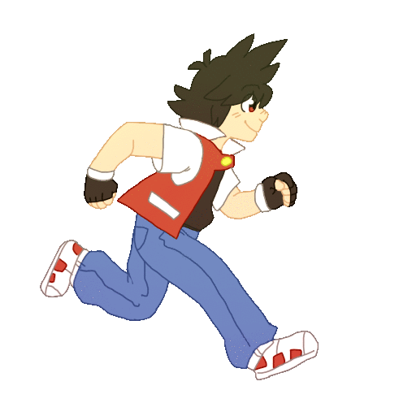
Câu 1: Chúa Giêsu đưa mấy môn đệ lên núi?
A. Không ai
B. Ông Phê rô
C. Ba người
D.. Bốn người

Slide 9
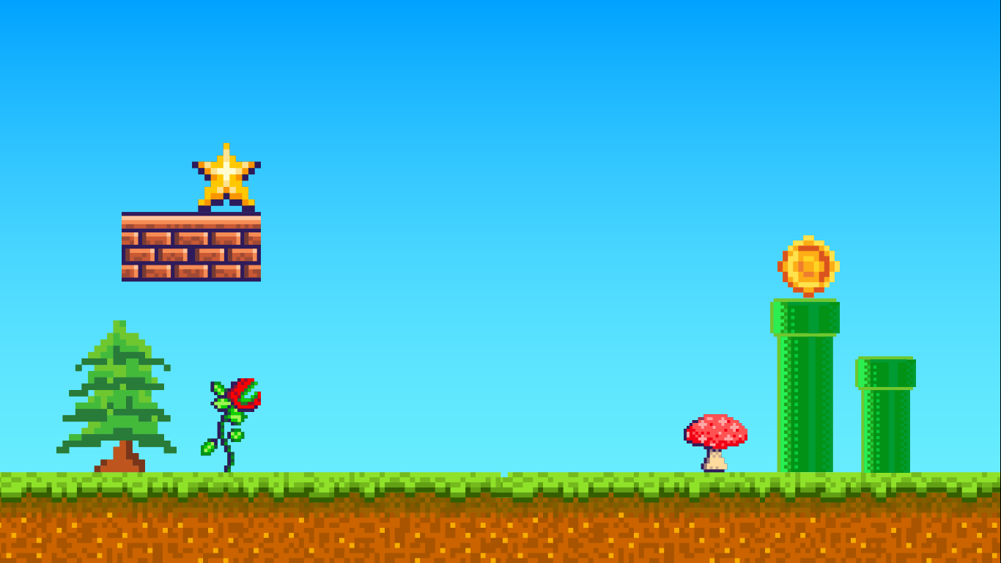
Câu 2: Những ai được Chúa Giêsu đưa lên núi?
A. Banaba
B. Phêrô, Giacôbê, Gioan
C. Luca
D. Lêvi

Slide 10
Câu 3: . Chúa Giêsu lên núi để làm gì?
A. Cầu nguyện
B. nghỉ ngơi
C. Chữa bệnh cho dân
D.. Tránh dân chúng

Slide 11
Câu 4: Diện mạo Chúa Giêsu thay đổi thế nào?
A. Như ông Mô sê
B. Giống tiên tri Êlia
C. thành người khác
D. Áo Người trở nên trắng tinh sáng lắng

Slide 12
Câu 5: Ai đàm đạo với Chúa Giêsu?
A. Các môn đệ
B. Mô sê và Êlia
C. Các môn đệ
D. Chúa Cha

Slide 13
Câu 6: Hai vị nói về điều gì?
A. Chúa Giê su phải lên Giêrusalem
B.Lễ vượt qua
C. Sự chết
D.. Sự sống vĩnh cửu

Slide 14
Câu 7: Các môn đệ thấy gì khi tỉnh dậy?
A. Thầy không có đó
B. Thầy đang cầu nguyện
C. Thánh Thần
D.Vinh quang bao phủ các ngài

Slide 15
Câu 8: Ai là người đề nghị dựng lều?
A. Phê rô
B. Giacobe
C. Chúa Giê su
D. Hai vị ngôn sứ

Slide 16
Câu 9: Khi ông Phêrô còn đang nói thì điều gì xảy ra?
A. Thiên Thần xuất hiện
B. Thánh Thần hiện đến đàm đạo với các Ngài
C. Một đám mây bao phủ các ngài
D. Các ngài biến mất

Slide 17
Câu 10: Tiếng từ đám mây nói về ai?
A. Phêrô
B. Giacôbê
C. Chúa Giê su
D. Hai vị ngôn sứ

Slide 18
THANKS FOR PLAYING
END

